Slide 1

Comité Institucional de Coordinación de Control Interno
CICCI No.1
Febrero 24 de 2025

Slide 2
Temas a presentar:
1. Generalidades Comité Institucional de Coordinación de Control Interno – CICCI.
2. Informes seguimientos de Ley .
i. Evaluación Independiente Sistema de Control Interno SCI.
ii. Gestión de Peticiones, Quejas, Reclamos, Sugerencias, Denuncias y Felicitaciones PQRSDF.
iii. Seguimiento al Plan Anticorrupción y de Atención al Ciudadano PAAC.
iv. Seguimiento al mapa de riesgos de corrupción.
v. Evaluación a la gestión de las dependencias.
vi. Informe de Austeridad en el Gasto.
vii. Seguimiento y evaluación de los planes de mejoramiento, solicitado por la CGA
viii. Evaluación anual Sistema de Control Interno Contable de la Entidad.
3. Informes seguimientos de Ley en ejecución:
i. Informe de Licenciamiento de Software y Derechos de Autor.
ii. Seguimiento a la inscripción de trámites – SUIT
4. Plan Anual de Auditorías 2025.
5. Campaña Fomento cultura del control.
6. Proposiciones y varios.

Slide 3
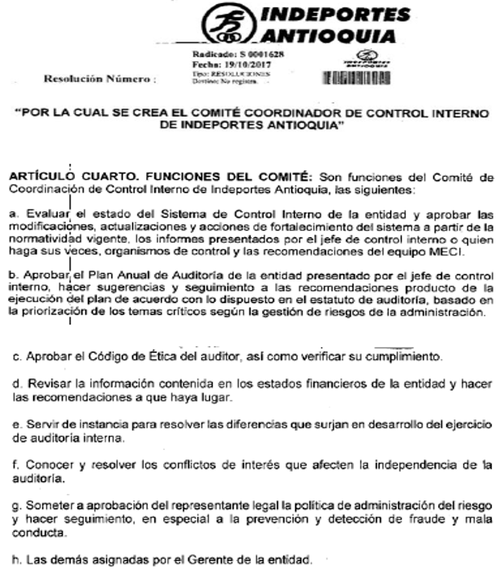
1. Comité Institucional de Coordinación de Control Interno:
En el marco de la reunión del Comité de Gerencia se desarrollan temas que hacen parte del Comité Institucional de Coordinación de Control Interno CICCI, el Comité de Gerencia opera como Comité Institucional Coordinador de Control Interno CICCI teniendo en cuenta que son los mismos integrantes.
Frecuencia de las reuniones: El comité Coordinador de Control Interno, se reunirá por lo menos cada dos (2) meses y extraordinariamente cuando uno de los miembros lo determine.

Slide 4
2. Informes seguimientos de Ley.
i. Evaluación Independiente Sistema de Control Interno
94%
Componente | Calificación | Observación
Ambiente de control | 96% | 1. Realizar capacitación sobre la labor de supervisión y de la contratación tanto para los abogados como para los no abogados, sus responsabilidades, deberes y consecuencias de la misma. 2. Se debe fortalecer la evaluación y análisis del impacto del Plan Institucional de Capacitaciones PIC. 3. Evidenciar el análisis frente a la evaluación de los productos y servicios en los cuales participan los contratistas de apoyo. Nota: de ambos temas presentar los resultados en el marco del CICCI. 4. Realizar Socialización al interior de la Entidad de la Política de Riesgos. entendiéndose socializar como: “proceso de adquisición, interiorización e integración” en los servidores públicos de los conocimientos construidos previamente.
Evaluación de Riesgos | 100% | 1. Socializar la política de riesgos incluyendo Riesgos fiscales. 2. Está pendiente que el Comité de Gestión y Desempeño ahonde sobre acciones preventivas con su respectivo seguimiento que lleve a minimizar la materializan de los riesgos. 3. A partir de la DOFA Institucional, establecer estrategias para su cumplimiento y documentarlas como oportunidades de mejora.

Slide 5
2. Informes seguimientos de Ley.
i. Evaluación Independiente Sistema de Control Interno
94%
Componente | Calificación | Observación
Actividades de control | 83% | 1. Continua pendiente el fortalecimiento en el Instituto de la integración del Sistema de Gestión de Calidad con el MIPG a la estructura de control de la entidad. 2. En la vigencia 2024 no fue posible por parte de la tercera línea de defensa, de realizar la evaluación de la eficacia y eficiencia los elementos de la política de Gobierno en línea y seguridad digital. Auditoria Gestión de la plataforma TIC.
Información y comunicación | 89% | Pendiente hacer evaluación en La Entidad de los Sistemas de información que actualmente tiene y que capturan información.
Actividades de monitoreo | 100% | Se recomienda realizar evaluación de los procesos y/o servicios tercerizados en el marco del Comité de Contratación, considerando el impacto generado por el incumplimiento de las actividades contractuales.

Slide 6
2. Informes seguimientos de Ley.
ii. Informe sobre la Gestión de las PQRSDF
Para la elaboración de este informe, se tuvo en cuenta las solicitudes clasificadas en el Sistema Mercurio, gestor documental del Instituto, tipificadas como PQRSDF, registradas durante el período analizado. Esta información constituye el soporte del presente documento y le permite a la Entidad hacer el respectivo seguimiento y posterior control a las diferentes dependencias y los requerimientos de los ciudadanos.

Slide 7
2. Informes seguimientos de Ley.
iii. Seguimiento al Plan Anticorrupción y de Atención al Ciudadano PAAC
Cumplimiento para el tercer cuatrimestre del año 2024 del 81%.
Estrategia anticorrupción y fraude en Indeportes Antioquia. Componente 1. Gestión del Riesgo de Corrupción: Porcentaje de cumplimiento: 82% | 1.Socializar la versión actualizada de la Política de administración del riesgo (con la incorporación del componente riesgo fiscal). Siendo importante buscar diferentes estrategias para un óptimo conocimiento de ella por parte de todos los servidores públicos. 2. Realizar monitoreo y revisión a los riesgos de corrupción. Esta actividad se debe desarrollar por parte de la primera y segunda línea, en los tiempos establecidos por el Instituto.
Estrategia Identificación, Simplificación y Estandarización y Automatización de Trámites Componente 2. Racionalización de Tramites: Porcentaje de cumplimiento: 85% | Revisar con las áreas misionales si se identifican nuevos trámites en la entidad. Actividad solo desarrollada de acuerdo al seguimiento con Subgerencia de Altos Logros y Deporte Asociado. Responsables: Oficina Asesora de Planeación y Subgerencia de Altos Logros y Deporte Asociado, Subgerencia de Fomento y Desarrollo Deportivo, Escenarios y Equipamientos Deportivos.

Slide 8
2. Informes seguimientos de Ley.
iii. Seguimiento al Plan Anticorrupción y de Atención al Ciudadano PAAC
Cumplimiento para el tercer cuatrimestre del año 2024 del 81%.
Estrategia Boletines, Plataforma Virtual de PQRS, Apertura de procesos y procedimientos con consulta abierta al público, Publicación del Plan de Acción, Plan Indicativo y su respectivo seguimiento, Difusión de Política de Cofinanciación e Informe de Gestión Anual Componente 3. Rendición de Cuentas: Porcentaje de cumplimiento: 71% | Si bien la Rendición de cuentas se desarrolló, no se cuenta con evidencias de: 1. Definición de la estrategia de rendición de cuentas con la alta dirección 2. Conformación de la Mesa de Rendición con el consejo de participación ciudadana de Antioquia. 3. Campaña pedagógica para fomentar la participación en los procesos de rendición de cuentas dirigida a servidores y ciudadanos. 4. Diseño de piezas comunicativas didácticas para dar a conocer los informes de rendición de cuentas para población diferencial.
Estrategias para Mejorar la Gestión al Ciudadano Componente 4. Mecanismos para mejorar la Atención al Ciudadano: Porcentaje de cumplimiento: 79% | 1.Promover la accesibilidad, realizar los ajustes necesarios en la infraestructura física de la entidad, instalación de tecnología que facilite la comunicación y publicación entre ellas discapacidad visual y auditiva y fortalecer las capacidades del talento humano en cuanto al conocimiento de otras lenguas. 2. Generar mesa de trabajo con el área social de altos Logros y las ligas de discapacidad para generar acciones que garanticen la accesibilidad de la información de la página web oficial del instituto. 3. Sensibilizar a los servidores públicos para la participación en el curso virtual de lenguaje claro del programa nacional del servicio al ciudadano. 4. Determinar los estímulos o incentivos para el personal que trabaja de cara a la ciudadanía de acuerdo a la normatividad.

Slide 9
2. Informes seguimientos de Ley.
iii. Seguimiento al Plan Anticorrupción y de Atención al Ciudadano PAAC
Cumplimiento para el tercer cuatrimestre del año 2024 del 81%.
Estrategias Actualización de la información Componente 5. Mecanismos para la Transparencia y Acceso a la Información: Porcentaje de cumplimiento: 86% | 1. Publicar la totalidad de la información sobre contratación pública (año 2023 sin publicar). 2. Publicar en la página web de la entidad formato de quejas anónima (no está funcionando). 3. Revisar y actualizar: Esquema de publicación de la información. Una vez actualizados publicar en el apartado de transparencia y acceso a la información del sitio web oficial del instituto y en datos abiertos. 4. Analizar la viabilidad de contar con mecanismos de accesibilidad a la información para los diferentes grupos poblacionales. 5. Establecer herramientas de análisis de datos visión 360 que permitan articular y evidenciar las interacciones de la entidad con el ciudadano por cualquier canal.
Componente 6. Iniciativas Adicionales: Porcentaje de cumplimiento: 90% | 1. Motivar al Nivel directivo de la Entidad para que realicen el curso virtual dispuestos en la página de función pública /Eva de Inducción a los gerentes públicos de la administración colombiana. 2. Análisis de la encuesta de satisfacción del plan de Bienestar de la Entidad, del primer y segundo semestre del año 2024.

Slide 10
2. Informes seguimientos de Ley.
iv. Seguimiento al mapa de riesgos de corrupción.
Fortalezas
La identificación de un nuevo riesgo de corrupción dentro del proceso Acompañamiento Institucional, genera confianza en la Entidad, al evidenciarse compromiso por parte de la institución con la detección de posibles hechos de corrupción, alineado a las políticas emanadas desde transparencia por Colombia
El trabajo maduro realizado por los procesos de Acompañamiento Institucional y Escuela de Deporte Formativo en la redacción de los riesgos de sus procesos, identificación de causas, definición de controles y en general en la apreciación de la metodología de riesgos, acatando las directrices dadas por función pública en la Guía para la Administración del Riesgo y el diseño de controles en entidades públicas es un referente para el Instituto.

Slide 11
2. Informes seguimientos de Ley.
iv. Seguimiento al mapa de riesgos de corrupción.
Oportunidades de mejora:
1. Persiste la necesidad de que el Instituto pueda acceder a un software para el manejo de los riesgos, teniendo en cuenta que a la fecha se realiza el consolidado de la información de forma manual, siendo latente la posibilidad de errores y la inoportunidad de los reportes.
2. Los procesos de Investigación, Recreación y Actividad Física, no tienen identificados riesgos de corrupción, invitándose nuevamente a dichos procesos bajo la asesoría de la Oficina Asesora de Planeación a validar la conveniencia de realizar la incorporación de esta tipología de riesgos en sus procesos, máxime tratándose de procesos misionales del Instituto encargados de cumplir la misión y visión.
3. Se exhorta a la Oficina Asesora de Planeación, como segunda línea de defensa a continuar realizando asesoría para establecer una adecuada descripción de los riesgos de corrupción y de los controles establecidos en los diferentes procesos del SGC en consonancia con la Guía Riesgos de Gestión, Corrupción y Seguridad Digital, Versión 4.

Slide 12
2. Informes seguimientos de Ley.
iv. Seguimiento al mapa de riesgos de corrupción.
Oportunidades de mejora:
4. Para el caso de las evidencias de la ejecución del control, en algunos procesos (13 de 18) al validar la carpeta de evidencias la misma se encuentran sin información, de donde se observa el no cumplimiento a lo establecido en el Instructivo Identificación, Valoración y Seguimiento a Riesgos, Código: I-MC-03, V2 del 27/12/2024.
5. En relación con la oportunidad del seguimiento, monitoreo y revisión de riesgos, se viene presentando en algunos procesos inoportunidad en los reportes.
6. Por parte de la Oficina Asesora de Planeación, debe Informar, Comunicar, Divulgar y Socializar en todo el Instituto el Instructivo Identificación, Valoración Y Seguimiento A Riesgos. Código: I-MC-03, Versión: 02, Aprobación: 27/12/2024, buscando la forma de que el mismos sea interiorizado por todos los servidores públicos.

Slide 13
2. Informes seguimientos de Ley.
v. Evaluación a la gestión por dependencias 2024
Evaluacion de la Dependencia | Ponderado
Cumplimiento plan de acción de la dependencia. | 70%
Cumplimiento planes de mejoramiento. | 10%
Cumplimiento en atención al usuario y partes interesadas. | 10%
Validación de las evidencias que dan cuenta del Cumplimiento de las obligaciones legales y administrativas en el repositorio creado por la Entidad para tal fin. | 10%
Parámetros:
Cumplimiento plan de acción de la dependencia: | Se tomará el valor registrado en las columnas consolidado y resultado vigencia, indicado en el Plan de Acción Anual-Operativo, código F-PO-05, Versión 8.
Cumplimiento Planes de Mejoramiento: | - Planes de mejoramiento de Entes externos de Control - Plan de Mejoramiento Institucional
Cumplimiento en atención al usuario y partes interesadas: | Se realiza a partir de los Informe de seguimiento a la atención, trámite y resolución de las peticiones, quejas, reclamos, sugerencias, denuncias y felicitaciones – PQRSDF, radicadas en el Instituto durante el primer y segundo semestre de 2024.
Evidencias del cumplimiento a las Obligaciones legales y administrativas. | Se validará en el repositorio creado por la entidad las evidencias que den cuenta del cumplimiento de la matriz de responsabilidades de la Entidad, el cual contempla fechas y tipos de obligaciones de rango legal o administrativo que deben cumplir los sujetos obligados.

Slide 14
2. Informes Seguimientos de Ley.
vi. Informe de Austeridad en el Gasto Público Cuarto Trimestre de 2024.
Planta de Cargos: 136 funcionarios (120 carrera, 15 LNR y 1 de Periodo)
Planta de personal | 2024 | 2023
Carrera Administrativa | 112 | 105
Vacantes | 10 | 2
Libre nombramiento y remoción | 15 | 15
Provisionalidad | 8 | 13
Período fijo | 1 | 1
Gastos de Personal:
Concepto | Trimestre IV 2024 | Trimestre IV 2023 | Variación Absoluta | Variación Relativa
Sueldos y Salarios
Sueldos | $2.495,391,554 | $2.358,253,268 | $137.138.286 | 5,82%
Horas Extras y Festivos | 68.060.621 | $90.285.598 | -$22.224.977 | -24,62%
El incremento en el concepto de sueldos y salarios en la vigencia 2024 con respecto al mismo trimestre de 2023, fue del 5,82%, lo que obedece principalmente a: (i) al incremento de los sueldos y salarios del año 2024. Es importante, conservar el control para que las horas extras liquidadas en cada mes no sobrepasen los límites estimados en las normas establecidas. En este sentido, la Entidad debe velar por el cumplimiento de la política y el reconocimiento de pago de horas extras según lo dispuesto en las normas y evaluar la necesidad y justificación de la realización del mismo.

Slide 15
2. Informes Seguimientos de Ley.
vi. Informe de Austeridad en el Gasto Público Cuarto Trimestre de 2024.
Capacitación y Bienestar Laboral:
Concepto | Trimestre III 2024 | Trimestre III 2023 | Variación Absoluta | Variación Relativa
Capacitación | $62.535.000 | $51.650.000 | $10.885.000 | 21,07%
Bienestar Laboral | $250.131.550 | $264.486.209 | -$14.354.659 | -5,43%
Para el cuarto trimestre de 2024 se observa un incremento muy positivo por los conceptos de capacitación en un 21.07%, debido a una mayor divulgación de la oferta de capacitación a demanda, con el fin de fortalecer las competencias funcionales de los servidores de la Entidad. Con relación a bienestar laboral, se evidencia que comparando el cuarto trimestre de 2023 vs. 2024, en la presente vigencia disminuyó el número de servidores que accedieron a los beneficios de: Aprovechamiento del tiempo libre, Salud, Auxilio para lentes y Segunda lengua.
Viáticos y Gastos de Viaje:
Concepto | Trimestre III 2024 | Trimestre III 2023 | Variación Absoluta | Variación Relativa
Gastos de Viaje | $14.634.153 | $9.558.720 | $5.075.433 | 53,10%
Viáticos | $373.301.587 | $308.666.550 | $64.635.037 | 20,94%
Los gastos de viaje y viáticos, son un gasto necesario en los que debe incurrir la Entidad, debido a que la misión debe ser ejecutada en todo el departamento de Antioquia.

Slide 16
2. Informes Seguimientos de Ley.
vi. Informe de Austeridad en el Gasto Público Cuarto Trimestre de 2024.
Contratos de Prestación de Servicios:
Contratos | 2024 | 2023 | Variación Absoluta | Variación Relativa
Honorarios por Prestación de servicios de apoyo a la gestión y prestación de servicios profesionales. | $1.679.108.058 | $1.272.074.224 | $407.033.834 | 32%
Honorarios por Prestación de servicios de apoyo a la gestión y prestación de servicios profesionales personas jurídicas. | $701.451.743 | $122.876.853 | $578.574.890 | 471%
Para la vigencia 2024, en el cuarto trimestre se identificó un incremento del 471% en los honorarios a personas jurídicas, reflejado principalmente en el reconocimiento de honorarios en los contratos de administración delegada para temas de infraestructura física y de apoyo operativo en los procesos operativos de transporte, mantenimiento y otros.
En los honorarios de contratos de prestación de servicios profesionales de apoyo a la gestión el incremento fue del 32% con relación al cuarto trimestre del año anterior, lo anterior producto del incremento del IPC en el valor de los honorarios, y al fortalecimiento de los equipos de trabajo con la contratación de profesionales para el apoyo al sistema de gestión de la calidad, planes de mejoramientos derivados de las auditorias, procesos de contratación y de gestión documental en los procesos (digitalización información y custodia en el mercurio).

Slide 17
2. Informes Seguimientos de Ley.
vi. Informe de Austeridad en el Gasto Público Cuarto Trimestre de 2024.
Gastos Generales:
Gastos Generales Servicios
Concepto | Saldo Contable entre el 01/10/2024 al 30/12/2024 | Saldo Contable entre el 01/10/2023 al 30/12/2023 | Variación Absoluta | Variación Relativa | Observaciones
Vigilancia y Seguridad | 391.524.921 | 242.958.168 | 148.566.753 | 61% | El aumento se debe a la inclusión de 2 nuevos puestos de vigilancia para el Parque Metropolitano de Deportes a Motor (Tulio Ospina).
Mantenimiento Ascensores | 35.005.797 | 23.535.853 | 11.469.944 | 49% | Se debe a mantenimientos correctivos por obsolescencia de los componentes de los ascensores.
Mantenimiento Automotores | 4.879.363 | 3.505.380 | 1.373.983 | 39% | Se realizó el cambio del tendido de llantas del vehículo de Gerencia.
Servicios públicos | 140.319.982 | 130.358.907 | 9.961.075 | 8% | Energía, Acueducto, Alcantarillado, Aseo, Gas, Telefonía, Internet, Televisión.

Slide 18
2. Informes Seguimientos de Ley.
vi. Informe de Austeridad en el Gasto Público Cuarto Trimestre de 2024.
Gastos Generales:
Gastos Generales Servicios
Concepto | Saldo Contable entre el 01/10/2024 al 30/12/2024 | Saldo Contable entre el 01/10/2023 al 30/12/2023 | Variación Absoluta | Variación Relativa | Observaciones
Transportes Arrendamiento operativo | 396.140.701 | 0 | 396.140.701 | 100%
Transporte Aéreo | 68.023.002 | 539.608.086 | -471.585.084 | -87%
Transporte Terrestre de Pasajeros | 430.500 | 9.505.000 | -9.074.500 | -95%
Seguros Generales | 1.437.199.619 | 690.755.194 | 746.444.425 | 108% | Las primas de las pólizas aumentaron para el proceso de contratación de 2024, debido a la siniestralidad.
Servicio de Aseo, Cafetería, Restaurante y Lavandería | 301.202.263 | 274.722.344 | 26.479.919 | 10%
Servicios de mensajería | 36.100 | 57.900 | -21.800 | -38%
Servicios Generales | 6.318.900 | 5.948.276 | 370.624 | 6%

Slide 19
2. Informes Seguimientos de Ley.
vi. Informe de Austeridad en el Gasto Público Cuarto Trimestre de 2024.
Gastos Generales:
Gastos Generales Servicios
Concepto | Saldo Contable entre el 01/10/2024 al 30/12/2024 | Saldo Contable entre el 01/10/2023 al 30/12/2023 | Variación Absoluta | Variación Relativa | Observaciones
Servicios Programas Informáticos | 10.686.376 | 10.686.376 | 0 | 5% | Servisoft Soporte técnico actualización mantenimiento Mercurio.
 | 35.003.532 | 32.973.120 | 2.030.412 |  | Ada S.A, contrato software financiero SICOF (Hosting, Mantenimiento y soporte)

Slide 20
2. Informes Seguimientos de Ley.
vi. Informe de Austeridad en el Gasto Público Cuarto Trimestre de 2024.
Gastos Generales:
Gastos Generales Servicios
Concepto | Saldo Contable entre el 01/10/2024 al 30/12/2024 | Saldo Contable entre el 01/10/2023 al 30/12/2023 | Variación Absoluta | Variación Relativa | Observaciones
Servicios de Telecomunicaciones, Transmisión y Suministro de Información | 108.550.782 | 137.117.619 | -28.566.837 | -21% | Prestación de servicios de infraestructura tecnológica, UNE EPM.
Elementos de Aseo, Lavandería, Cafetería | 18.462.946 | 63.515.054 | -45.052.108 | -71%
Telefonía Celular | $3.951.967 | $7.228.040 | -$3.276.073 | -45%
Total Gastos Generales Servicios | 2.965.502.657 | 2.186.046.320 | 779.456.337 | 36%

Slide 21
2. Informes Seguimientos de Ley.
vi. Informe de Austeridad en el Gasto Público Cuarto Trimestre de 2024.
Gastos Generales:
Materiales y suministros
Concepto | Saldo Contable entre el 01/07/2024 al 30/09/2024 | Saldo Contable entre el 01/07/2023 al 30/09/2023 | Variación Absoluta | Variación Relativa | Observaciones
Útiles y Papelería | $2.193.752 | $2.419.643 | -$225.891 | -9,34% | Política Contable, Control Administrativo
Eléctricos y Ferretería | $10.013.647 | $5.021.753 | 4.991.894 | 99,41% | Política Contable, Control Administrativo
Implementos de Medicina Deportiva | $1.400.777 | $122.853.196 | $-121.452.419 | -98,86% | Política Contable, Control Administrativo
Combustibles y Lubricantes | $ 8.364.484 | $10.432.795 | -$ 2.068.311 | -19,83% | Política Contable, Control Administrativo
Elementos de Aseo, Lavandería y Cafetería | $18.462.946 | $63.515.054 | $-45.052.108 | -71% | Política Contable, Control Administrativo

Slide 22
2. Informes Seguimientos de Ley.
vi. Informe de Austeridad en el Gasto Público Cuarto Trimestre de 2024.
Gastos combustibles y lubricantes:
Concepto | 2023 |  | 2024 |  | Variaciones
Combustible | Cant | Valor | Cant | Valor | Cant | Valor | Cant | Valor
 | 817,70 | $ 10.432.795 | 624,74 | $ 8.364.484 | -192,96 | -$ 2.068.311 | -23,60% | -19,83%
Cabe aclarar que se presentó una disminución en los galones consumidos para el periodo 2024, justificado en que los vehículos no fueron asignados a las labores en territorio para el cuarto trimestre de esta vigencia.
Comparativo con precios 2023-2024:
Concepto | Gasolina | ACPM
Precios promedio Trimestre 4 2023 | $14.706,00 | $9.372,00
Precios promedio Trimestre 4 2024 | $15.919,00 | $10.294,33
Incremento por Galón | $1.213,00 | $922,33
% | 8,2% | 9,8%
Si bien se evidencia un incremento en el precio de combustible, la disminución se debe al menor consumo reportado en el párrafo anterior.

Slide 23
2. Informes Seguimientos de Ley.
vi. Informe de Austeridad en el Gasto Público. Cuarto Trimestre de 2024.
Fotocopias e impresiones:
El total de Fotocopias e impresiones para el cuarto trimestre del 2024, fue de 25.142 unidades, frente a 64.810 unidades en el cuarto trimestre del año 2023, evidenciándose una disminución del 61,21%.
Concepto | Trimestre IV- 2024 | Trimestre IV - 2023 | Variación Absoluta | Variación Relativa
Fotocopias e impresiones | 25.142 | 64.810 | -39,668 | 61,21%
Mes | Total impresión mes | Mes | Total impresión mes
Octubre 2023 | 10.473 | Octubre 2024 | 8.442
Noviembre 2023 | 23.232 | Noviembre 2024 | 6.917
Diciembre 2023 | 31.105 | Diciembre 2024 | 9.783
Total 2023 | 64.810 | Total 2023 | 25.142

Slide 24
2. Informes Seguimientos de Ley.
vi. Informe de Austeridad en el Gasto Público. Cuarto Trimestre de 2024.
Resumen Variaciones negativas:
Cabe resaltar que los siguientes gastos generales presentaron una variación negativa, debido a la aplicación de políticas de austeridad en el gasto establecidas por la Entidad:
Concepto | Variación
Comisiones | -51%
Elementos de Aseo, Lavandería, Cafetería | -71%
Implementos de Medicina Deportiva | -99%
Servicios de mensajería | -38%
Servicios de Telecomunicaciones, Transmisión y Suministro de Información | -21%
Telefonía Celular | -45%
Transporte Aéreo | -87%
Transporte Terrestre de Pasajeros | -95%
Útiles y Papelería | -9%

Slide 25
2. Informes Seguimientos de Ley.
vi. Informe de Austeridad en el Gasto Público. Cuarto Trimestre de 2024.
Fortalezas:
No. | Fortalezas
1 | Reiterar como aspecto favorable a destacar es la disponibilidad que tiene la Entidad reflejada en el sistema de información financiera, para acceder a ella y poder tomar las decisiones administrativas que apunten al cumplimiento de la política de austeridad y eficiencia en el gasto público.
2 | El grupo de directivos se encuentran comprometidos en el cumplimiento del plan de austeridad en el gasto, generando acciones que impactan en el uso eficiente de los recursos.
3 | La Entidad cuenta con Plan de Austeridad en el Gasto para el Instituto Departamental de Deportes de Antioquia – Indeportes Resolución S2022000248 del 09/05/2022 al cual se le viene realizando el seguimiento y monitoreo por parte de la Subgerencia Administrativa y Financiera.

Slide 26
2. Informes Seguimientos de Ley.
vii. Seguimiento y evaluación de los planes de mejoramiento, solicitado por la CGA.
De acuerdo a las directrices emanadas por parte de la Contraloría General de Antioquia CGA en la Resolución 2024500002142 del 19/12/2024, la cual adopta el procedimiento para la presentación, seguimiento y evaluación de los planes de mejoramiento suscritos por los sujetos de control, se realiza seguimiento a los planes de mejora internos y externos del Instituto:
1. Planes de mejoramiento que se tienen con la Contraloría General de la República
2. Planes de mejoramiento con la Contraloría General de Antioquia
3. Plan de Mejoramiento Institucional.

Slide 27
2. Informes Seguimientos de Ley.
vii. Seguimiento y evaluación de los planes de mejoramiento, solicitado por la CGA.
Conclusión :
Del análisis del seguimiento del plan de mejora del componente financiero se destaca el compromiso y dedicación de implementar acciones que ataquen las causas raíz que dieron origen a los hallazgos encontrados por la Contraloría General de Antioquia, prueba de ello es el tratamiento permanente que le han dado a cada uno de los hallazgos, como lo es la realización de conciliaciones periódicas con los diferentes proveedores de información insumo para la elaboración de los estados financieros.

Slide 28
2. Informes Seguimientos de Ley.
viii. Evaluación Anual Sistema de Control Interno Contable de la Entidad vigencia 2024.
En cumplimiento con lo establecido en la resolución 193 de 2016 de la CGN se procede con la evaluación por parte de la oficina de control interno:
El control interno contable es el proceso que bajo la responsabilidad del representante legal o máximo directivo de la entidad, se adelanta en las entidades, con el fin de lograr la existencia y efectividad de los procedimientos de control y verificación de las actividades propias del proceso contable, de modo que garanticen razonablemente que la información financiera cumpla con las características fundamentales de relevancia y representación fiel de que trata el Régimen de Contabilidad Pública
Resultados de la Evaluación
Culminado el proceso para evaluar en forma cuantitativa, con interpretaciones cualitativas, el grado de implementación y efectividad de los controles asociados a las actividades del proceso contable, así como de otros elementos de control de Indeportes Antioquia, y de conformidad con los parámetros establecidos por la Contaduría General de la Nación - CGN, la calificación de la Entidad para la vigencia 2024 es de 4,98 puntos sobre 5, lo que significa que el ejercicio de Control Interno Contable en el Instituto es EFICIENTE, de acuerdo con el rango de interpretación de la calificación por criterios, evidenciado en el Consolidado de Hacienda e Información Pública – CHIP – de la Contaduría General de la Nación.

Slide 29


2. Informes Seguimientos de Ley.
viii. Evaluación Anual Sistema de Control Interno Contable de la Entidad vigencia 2024.
comparativo 5 ultimas vigencias:
RESULTADO COMPARATIVO CONTROL INTERNO CONTABLE
4,77
4,84
4,96
4,98
4,98
2020
2021
2022
2023
2024

Slide 30
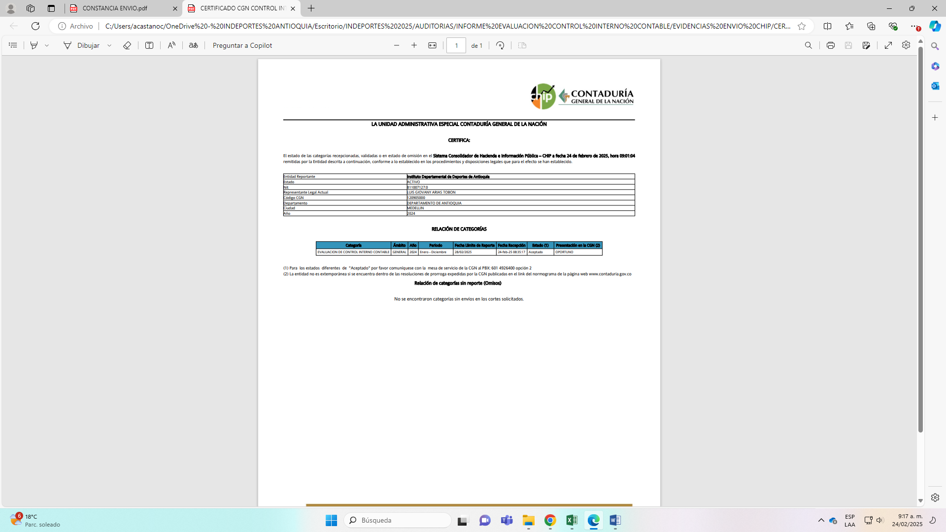
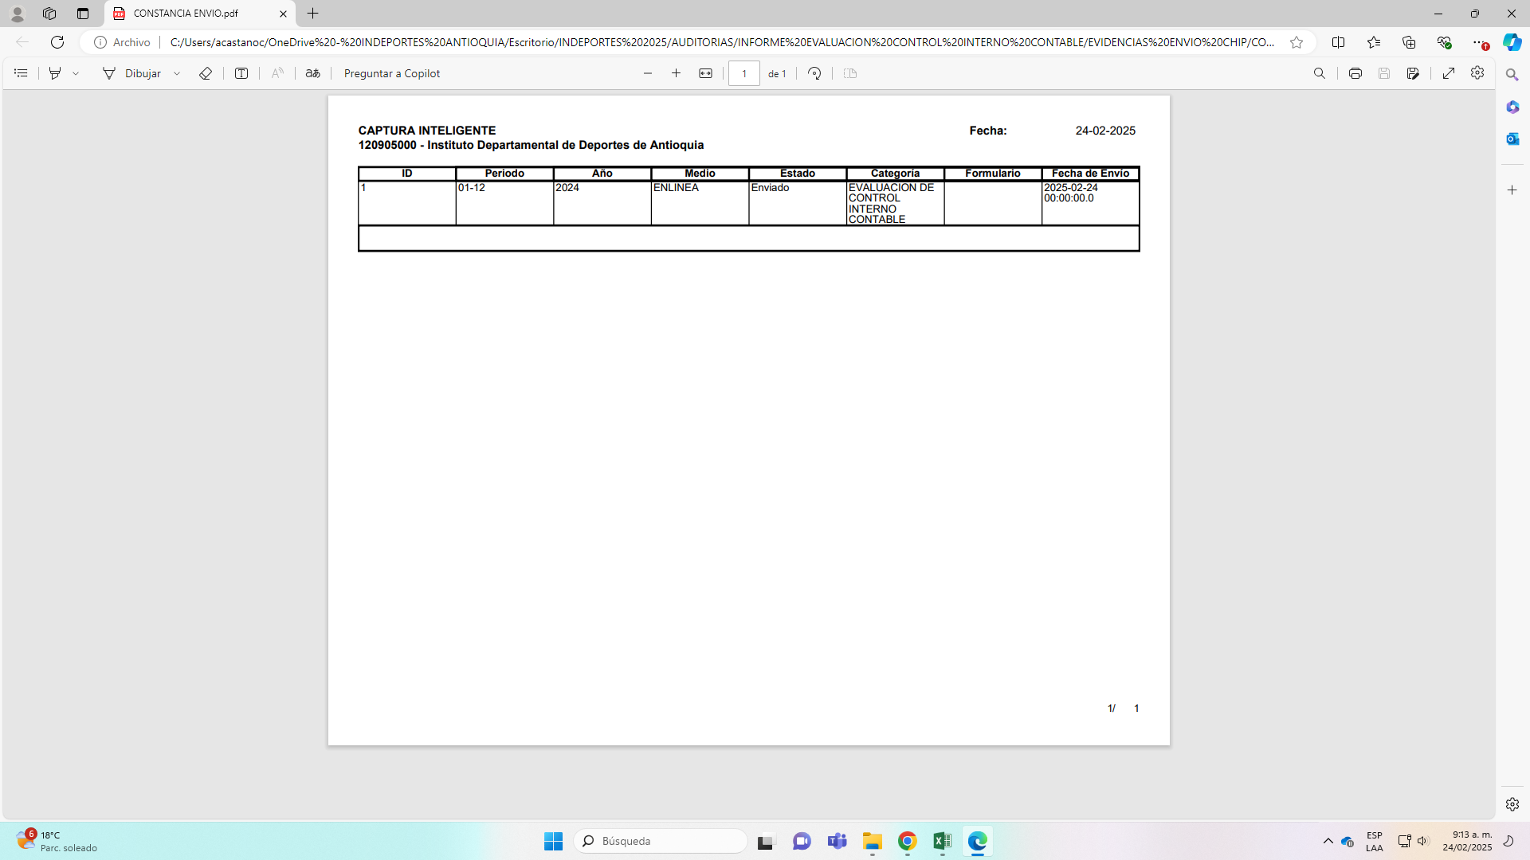
2. Informes Seguimientos de Ley.
viii. Evaluación Anual Sistema de Control Interno Contable de la Entidad vigencia 2024.
Evidencia rendición aplicativo CHIP de la Contaduría General de la Nación (CGN)

Slide 31
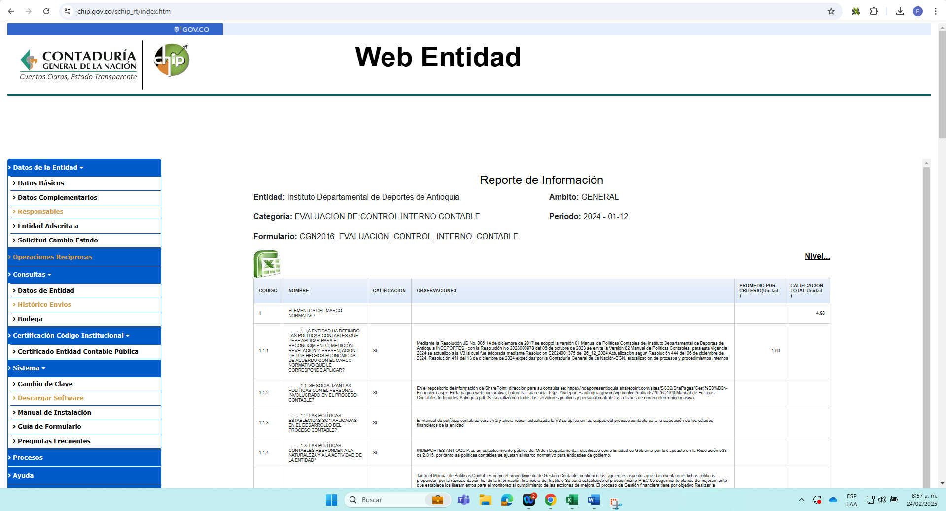
2. Informes Seguimientos de Ley.
viii. Evaluación Anual Sistema de Control Interno Contable de la Entidad vigencia 2024.
Evidencia rendición aplicativo CHIP de la Contaduría General de la Nación (CGN)

Slide 32
2. Informes Seguimientos de Ley.
viii. Evaluación Anual Sistema de Control Interno Contable de la Entidad vigencia 2024.
Conclusiones de la Evaluación:
No. | FORTALEZAS
1 | El Instituto cuenta con personal idóneo, calificado y comprometido para el análisis y registro de la información que tienen impacto en la información contable y financiera de la entidad.
2 | En la presentación de los Estados Financieros, la información revelada corresponde con los Libros de contabilidad reglamentados en el Régimen de Contabilidad Pública y es transmitida de forma oportuna a la Contaduría General de la Nación y a los órganos de control, inspección y vigilancia.
3 | Mediante Resolución N° 2024001375 del 26 de diciembre de 2024 se emite la Versión 03 del Manual de Políticas Contables y Financieras, cumpliendo con el marco normativo aplicable vigente, el cual fue socializado con el Grupo Interno de Trabajo Contabilidad y se encuentra publicado y disponible para toda la entidad en el repositorio de información de SharePoint y en la página web institucional.
4 | Las actualizaciones realizadas en el año 2024 a los procedimientos de gestión financiera.
5 | Al revisar la plataforma institucional que soporta la documentación del Sistema de Gestión Integral - SICOF, se evidencia que se encuentra caracterizado el proceso de Gestión Financiera, y sus interacciones con otros procesos.
6 | En procura crear una cultura de Control Interno Contable ante los proveedores de la información la Entidad dispone a través del Botón de transparencia y acceso a la información pública de la Página Web del Instituto se encuentran publicada la información relacionada con rendición de cuentas, informes de gestión, estados financieros entre otros, dando cumplimiento al marco normativo contable.

Slide 33
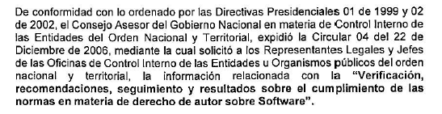
3. Informes Seguimientos de Ley en ejecución.
i. Informe de Licenciamiento de Software y Derechos de Autor.

Slide 34
4. Informes Seguimientos de Ley en ejecución.
ii. Seguimiento a la inscripción de trámites - SUIT
En cumplimiento a las funciones asignadas por la Ley 87 de 1993 y la Circular Conjunta 004 de 2009 de la Procuraduría General de la Nación y el Departamento Administrativo de la Función Pública - DAFP, la cual exige verificación del cumplimiento del numeral 3 del artículo 1 de la Ley 962 de 2005 que reza:
“Información y publicidad. Sin perjuicio de las exigencias generales de publicidad de los actos administrativos, todo requisito, para que sea exigible al administrado, deberá encontrarse inscrito en el Sistema Único de Información de Trámites, SUIT, cuyo funcionamiento coordinará el Departamento Administrativo de la Función Pública; entidad que verificará para efectos de la inscripción que cuente con el respectivo soporte legal. Toda entidad y organismo de la Administración Pública tiene la obligación de informar sobre los requisitos que se exijan ante la misma, sin que para su suministro pueda exigirle la presencia física al administrado. Igualmente deberá informar la norma legal que lo sustenta, así como la fecha de su publicación oficial y su inscripción en el Sistema Único de Información de Trámites, SUIT.” (nft)
Adicionalmente a lo emanado en el Decreto 1081 de 2015, artículo 2.1.4.6. “Mecanismos de seguimiento al cumplimiento y monitoreo. El mecanismo de seguimiento al cumplimiento de las orientaciones y obligaciones derivadas de los mencionados documentos, estará a cargo de las oficinas de control interno, para lo cual se publicará en la página web de la respectiva entidad, las actividades realizadas, de acuerdo con los parámetros establecidos.
Por su parte, el monitoreo estará a cargo del Jefe de Planeación o quien haga sus veces y del responsable de cada uno de los componentes del Plan Anticorrupción y de Atención al Ciudadano.

Slide 35
4. Plan Anual de Auditorias 2025.
Componentes Matriz de Valoración y Priorización de Procesos
Criticidad Riesgo | Con base a la matriz de riesgos se diligencia la Información según la cantidad de riesgos asociados al proceso. Se deja indicado la cantidad de riesgos extremos, altos, moderados y bajos.
Expectativas | Encuesta donde los diferentes participes señalan los procesos que consideren ser evaluados dentro de esa vigencia, es decir las expectativas sobre las auditorías que se puedan llevar a cabo en el periodo.
Importancia Estratégica | Esta información tiene de base los programas del plan de desarrollo de la administración departamental del cuatrienio y los programas institucionales, frente a cada procedimiento se realiza puntación cuando este interviene en algún programa estratégico de la administración actual. Se tuvo en cuenta el pasado plan de desarrollo.
Recurso Apropiado | Se deja indicado el valor en millones de los recursos que se apropian a cada proceso y se clasifica en una escala de rangos expresada en SMMLV.
Plan de Mejoramiento | Con base en los planes de mejoramiento adelantados en el periodo que termina, se procede a dejar identificadas las cantidades de acciones de mejora adelantadas en cada proceso.
1
2
3
4
5

Slide 36
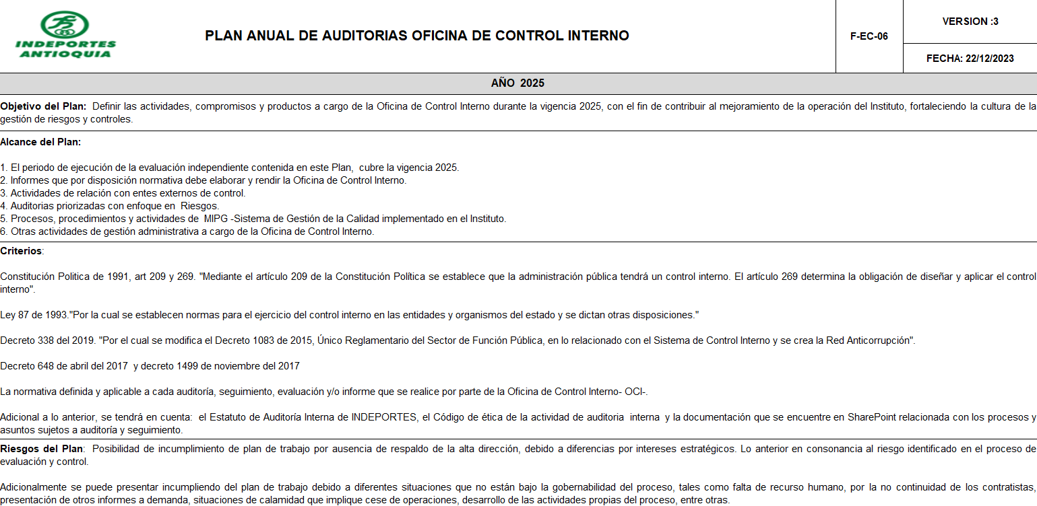
4. Plan Anual de Auditorias 2025.

Slide 37
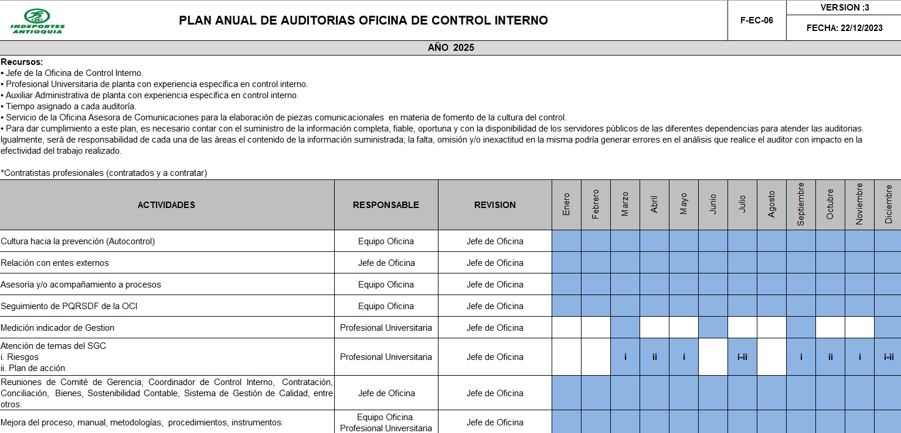
4. Plan Anual de Auditorias 2025.

Slide 38
4. Plan Anual de Auditorias 2025.
SEGUIMIENTO CUMPLIMIENTOS DE LEY | Enero | Febrero | Marzo | abril | mayo | junio | julio | Agosto | Septiembre | Octubre | Noviembre | Diciembre
Evaluación a la gestión de las dependencias (evaluación del desempeño)- Artículo 39 de la ley 909 de 2004 | 30
Seguimieno semestral Chip.Decreto 1068/2015. Articulo 2,6,4,4. |  |  |  | 30 |  |  |  |  |  |  | 30
Informe del Estado del Sistema de Control Interno Decreto 1499 de 2017 “Por medio del cual se modifica el Decreto 1083 de 2015, Decreto Único Reglamentario del Sector Función Pública, en lo relacionado con el Sistema de Gestión establecido en el artículo 133 de la Ley 1753 de 2015. articulo 156 del Decreto 2106 de 2019 | 30 |  |  |  |  |  | 30
Rendición electrónica de la cuenta, (SIRECI). Resolución Reglamentaria 0042 del 25/08/2020 Por la cual se reglamenta la rendición electrónica de la cuenta, los informes y otra información en el SIRECI | 23 |  |  |  |  |  | 21
Seguimiento a los planes de mejoramiento Institucional - Contraloría General de Antioquia | 10 |  |  |  |  |  | 10
Informe de Austeridad en el Gasto (decreto 1737/98, 1738/98, 984/2012, Decreto 1068 de 2015,) | 30 |  |  | 30 |  |  | 30 |  |  | 30
Informe a la Administración de la Entidad sobre la Gestión de Peticiones, Quejas, Reclamos, Sugerencias, Denuncias y Felicitaciones (PQRSDF). Ley 1474 de julio 12 de 2011 Circular Externa No.001 de 2011 Consejo Asesor del Gobierno Nacional en materia de Control Interno. Ley 1437 de 2011 modificada por la ley 1755 de 2015 | 31 |  |  |  |  |  | 31

Slide 39
4. Plan Anual de Auditorias 2025.
SEGUIMIENTO CUMPLIMIENTOS DE LEY | Enero | Febrero | Marzo | abril | mayo | junio | julio | Agosto | Septiembre | Octubre | Noviembre | Diciembre
Programa de Transparencia y Ética Pública (PTEP), ( Plan Anticorrupción y de Atención al Ciudadano). Ley 1474 de 2011. Articulo 73 y Decreto 2641/2012 | 30 |  |  |  | 30 |  |  |  | 30
Seguimiento al mapa de riesgos de corrupción. Ley 1474/2011 (art 9) y Decreto 1081/2015 - Título 4 | 30 |  |  |  | 30 |  |  |  | 30
Verificar Comité de Conciliación estudios para acción de repetición Art. 26, Decreto 1716 de 2009 |  |  | 30 |  |  |  | 30
Evaluación anual-Sistema de Control Interno Contable de la Entidad. Resolución 706 16/12/2016 Res 357 23/07/2008 Res 193 05/05/2016 |  | 28
Informe de Licenciamiento de Software y Derechos de Autor. Directiva Presidencial: 001/99 - 002/2002 y 004 de 2006 Circular 17 de 2011 |  |  | 18
Seguimiento a la inscripción de trámites - SUIT. Ley 962 de 2005 Ley 1712 del 2014 Decreto ley 019 de 2012 Decreto 2106 de 2019 Circular conjunta Nº 004 de 2009 Resolución 455 de 2021. |  |  | 30

Slide 40
4. Plan Anual de Auditorias 2025.
SEGUIMIENTO CUMPLIMIENTOS DE LEY | Enero | Febrero | Marzo | abril | mayo | junio | julio | Agosto | Septiembre | Octubre | Noviembre | Diciembre
Carrera Administrativa. Directiva 15 de la procuraduria del 30/08/2022 |  |  |  |  |  |  | 30
Seguimiento al sistema de gestión del empleo público – SIGEP. Decreto 2842 de 2010 Decreto 1083 del 2015.( ARTÍCULO 2.2.12.2.3. N.8) |  |  |  |  |  |  |  |  | 30
Reporte información Ley de Cuotas. Artículo 12 de la Ley 581 de 2000, y Circular Externa No. 100-009-2022 |  |  |  |  |  |  |  |  | 15
FURAG II |  |  |  |  | 28
Cumplimiento Ley 1712 (ITA) |  |  |  |  |  |  |  | 31
Seguimiento y evaluacion al cumplimiento de la Circular conjunta Nro. 100-004-2024 acoso laboral |  |  | 30
Revisión informes de gestión - Ley 951
Archivo de gestion, apoyo y acompañamiento a auditorias, manejo correspondencia, revisión del correo controlinterno@indeportesantioquia.gov.co, entre otros.

Slide 41
4. Plan Anual de Auditorias 2025.
OTRAS AUDITORIAS EFECTUADAS EN LA ENTIDAD | Enero | Febrero | Marzo | abril | mayo | junio | julio | Agosto | Septiembre | Octubre | Noviembre | Diciembre
Auditorías Internas de calidad
Auditoria Externa de calidad
Auditoria de seguimiento Carbono Neutro
Auditoria SST

Slide 42
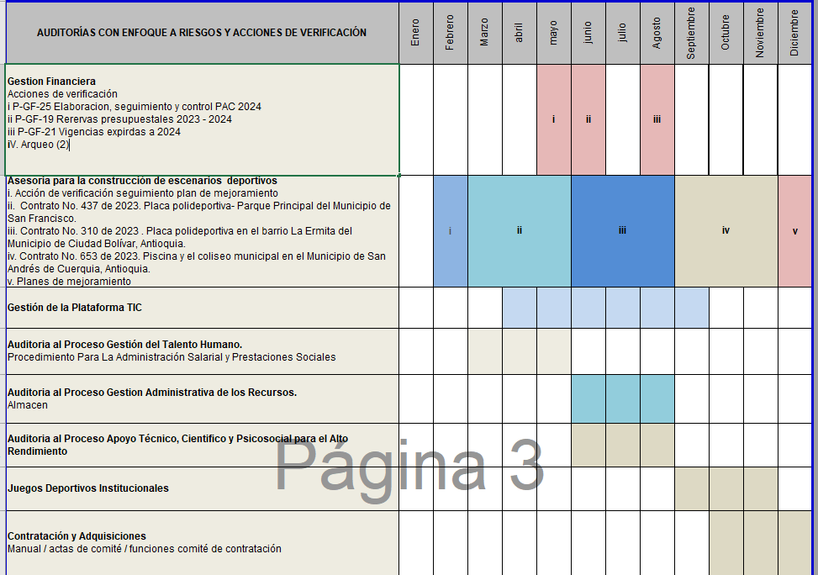
4. Plan Anual de Auditorias 2025.

Slide 43
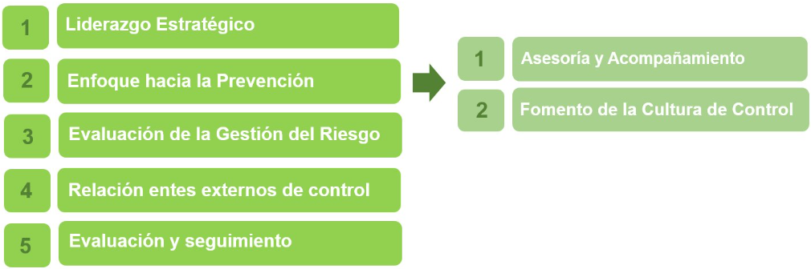
5. Campaña Fomento cultura del control.
Roles de las oficinas de Control Interno:
Decreto 648 de abril de 2017 y Decreto 1499 de septiembre de 2017.

Slide 44
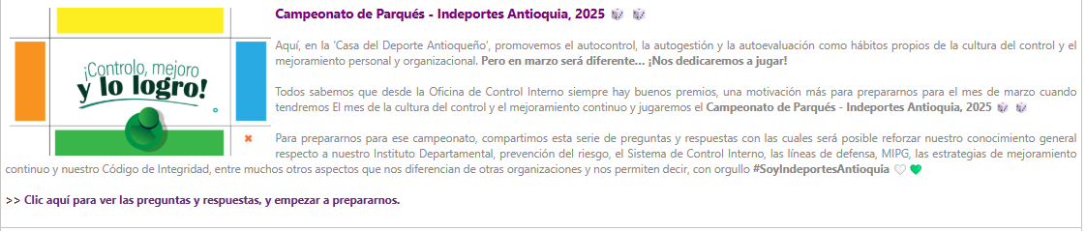
5. Campaña Fomento cultura del control.
Cronograma actividad juego del parques
Dependencia | Fecha
Subgerencia de Escenarios | 4 de marzo - martes. Hora: 8 am
CADA y Almacén | 4 de marzo - martes. Hora: 10 am
Oficina de Sistemas | 5 de marzo - martes. Hora: 10 am
Oficina Jurídica | 6 de marzo - martes. Hora: 8 am
Subgerencia de Fomento | 6 de marzo - martes. Hora: 10 am
Subgerencia Administrativa y Financiera | 11 de marzo - martes. Hora: 8 am
Oficina de Comunicaciones | 12 de marzo - martes. Hora: 8 am
Subgerencia de Altos Logros | 13 de marzo - martes. Hora: 8 am
Oficina de Talento Humano | 13 de marzo - martes. Hora: 10 am
Oficina de Medicina Deportiva | 14 de marzo - martes. Hora: 7:30 am

Slide 45
6. Proposiciones y varios.
i. Publicación de informes de auditoría basada en riesgos en la página web de la Entidad.
ii. Informe Oficina Asesora de Comunicaciones.

Slide 46


